Slide 1
التكاثر والاخصاب في الزواحف
Reproduction & Fertilization Of Reptiles
Lectures ( 6 & 7 )
Contents:
Reproduction Of Reptiles
Egg Hatching
Sexual Encounters
Sexual Dimorphism
Sex Recognition
Courtship
Copulation
Fertilization & Development In Reptiles
Oviparity, Ovoviparity & Viviparity
Egg Structure And Deposition
Hatching And Birth
Parental Care
Growth, Maturity and Longevity
المحتويات:
التكاثر في الزواحف
فقس البيض
الاتصال الجنسي
الازدواج الجنسي
معرفة الجنس
التودد
الجماع
الإخصاب والنمو في الزواحف
البيوضة ، البيوضة الولودة , والولودة
تركيب البيضة وحفظها
الفقس والولادة
عناية الأبوين
النمو والنضج ومدة الحياة
مقرر: علم البرمائيات والزواحف (327 حين)
استاذ المقرر : أ.د. محمد بن خالد السعدون
كلية العلوم - قسم علم الحيوان
Dr. Mohammed K Al-Sadoon

Slide 2
التكاثر في الزواحف Reproduction Of Reptiles
بيضة الرهليات
السائل المنوي للزواحف
لا يمكن للسائل المنوي ان ينتقل الا في وسط مائي فقط. عندما يتم الاخصاب بعيدا عن الماء فان افضل طريقة لضمان ذلك هي عن طريق اطلاق الذكر السائل المنوي في العضو التناسلي الانثوي اثناء عملية الجماع . منذ ان تخصب البويضة قبل أن تخرج من جسم الانثى فإنها تحفظ في قشرة واقية عن طريق غدد قناه البيض .
Dr. Mohammed K Al-Sadoon

Slide 3
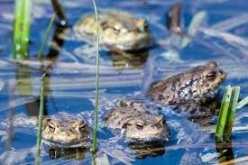
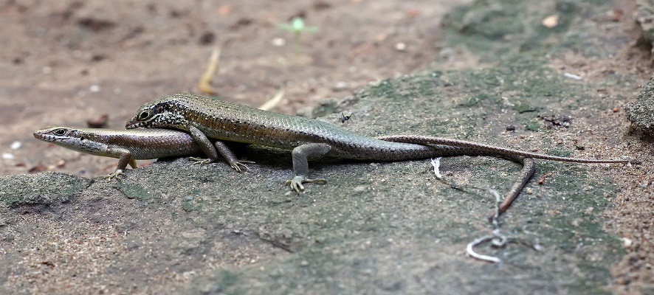
فقس البيض Egg Hatching
الفقس هو عملية تميز الزواحف عن البرمائيات , والذي ينتج عن تزاوج الذكر مع الانثى.
ويبقى احتشاد البرمائيات هو الميكانيكية التي تحقق تكاثرها وذلك من اجل الحفاظ على أنواعها.
ومع ذلك فان ميكانيكية التكاثر عند الزواحف تكون غير ملحوظة وذلك على العكس منها في البرمائيات عندما تكون مسموعة وملموسة .
Dr. Mohammed K Al-Sadoon

Slide 4
الاتصال الجنسي Sexual Encounters
بيض الزواحف
بيض البرمائيات
بيض الزواحف
أسماك تأكل بيض البرمائيات
من اهم مميزات التكاثر على اليابسة أنه يسمح بانتشار البيض سواء في الزمان او المكان وهذا ما يتميز به عن التكاثر المائي للبرمائيات التي تضع فيها الاناث بيوضها في نفس البرك . وفي وقت واحد فانه يكون عرضة لجائحة واحدة مثل الجفاف السريع للبرك . وهذا سوف يلغي انتاج البيوض لموسم كامل . بالإضافة الى هجوم بعض الحيوانات الصغيرة المفترسة وكذلك نقص كمية الطعام .
لذلك فان الزواحف لا تحتاج ان تضع كمية كبيره من البيوض مثل الضفادع مثلاً وذلك للحفاظ على بقاء نوعها .
Dr. Mohammed K Al-Sadoon

Slide 5
الاتصال الجنسي Sexual Encounters
البيض في المناطق الحارة
البيض في المناطق الاستوائية
الكثير من الزواحف تميز مواسم الفقس , سواءا في المناطق الحارة او الاستوائية .
ففي المناطق الحارة فان التفقيس يكون متناسباً مع درجة الحرارة , وفي فترة النهار . والتزاوج يكون عادة في الربيع او في بداية الصيف . ويكون وضع البيض بعد ذلك بفترة وجيزة .
العديد من الزواحف في المناطق الاستوائية يكون موعد التكاثر منتظم وهو وقت سقوط الامطار وذلك بالنسبة للإناث .
Dr. Mohammed K Al-Sadoon

Slide 6
الاتصال الجنسي Sexual Encounters
الزواحف تنتشر بشكل واسع خلال فترة فقس البيوض ويكون لقاء الذكر بالأنثى ليس على سبيل المصادفة.
والكثير من السحالي تنتشر في أكثر الاقاليم المعروفة. الذكر يميل الى كونه أكبر ويقوم بتغطية العديد من الاناث الموجودة في محيطه .
ونفس التنظيم موجوداً ايضاً لدى التماسيح.
أما سلاحف المياه العذبة والسلاحف البرية ليس لها اقاليم فهي تعيش في اعداد كبيرة وفي اجواء مختلفة ويكون كل من الذكر والانثى في متناول الأخر.
سلاحف البحار تنتشر بشكل واسع في أغلب فترات حياتها , ولكن كل جماعة تحتشد في موقع على الساحل لوضع البيوض كل بضع سنوات ما بين (2-4) . وفي هذه الاحتشاد تأتي الذكور والاناث جميعاً حيث يقوم الذكر بعملية استكشاف للمياه المحيطة بمكان وضع البيض ثم يعود مع الاناث الى البحر بعد وضع البيض .
التماسيح
السلاحف البحرية
السلاحف البرية
السحالي
Dr. Mohammed K Al-Sadoon

Slide 7
الاتصال الجنسي Sexual Encounters
تجمع الأفاعي البرية
تجمع الأفاعي المائية
التزاوج عند بعض الافاعي يحدث أيضا على شكل تجمعات فقد لوحظ أن العديد من الانواع الاستوائية تتجمع كل شتاء في مواقع واسعة . عندما تخرج الأفاعي من السبات الشتوي في الربيع فان التزاوج يحدث حول الوكر قبل الاخصاب.
الآلاف من الأفاعي تولد كل عام , ولكن لا تعيش منها سوى بعض المئات وأحياناً أقل من ذلك .
بعض أفاعي الماء في المحيط المتجمد الجنوبي تتجمع فقط من أجل فقس البيوض .
Dr. Mohammed K Al-Sadoon

Slide 8
الازدواج الجنسي Sexual Dimorphism
الأمور الجنسية لدى ذكور واناث الزواحف تختلف في الحجم والشكل واللون. الكثير من هذه الاختلافات دائم , ويكون اللون اكثرها تركيزاً أثناء عملية الالتقاء الجنسي .
ان هذه الازدواجات الجنسية موجودة اثناء عمليات التكاثر في بعض الصفات التي تحقق عمليات التكاثر.
اختلافات الألوان في الزواحف أثناء التزاوج
Dr. Mohammed K Al-Sadoon

Slide 9
الازدواج الجنسي Sexual Dimorphism
كذلك الذكر والانثى في السحالي يقوما بنفس الطريقة . ويكون حجمها واحد , وفي بعض الاحيان يكون الذكر اكبر من الانثى .
ذكر الافعى لديه ذيل طويل وثخين ولكن جسمه اسمك من جسم الانثى , لذلك فان فتحة الشرج لدى الذكر تتقدم ولدى الأنثى تتأخر من أجل ان يتصلا ببعضهما البعض .
إن ذكر السلاحف كقاعدة دائما اصغر من الاناث , ويعود السبب في كبر الانثى كونها تضع كميات كبيرة من البيض , ذيول الذكور عادة تكون اطول واضخم وتكون فتحة الشرج في آخر الذيل , كل هذه الصفات من أجل أن يكون قضيب الذكر في مكان بارز ليصل الى الانثى.
Dr. Mohammed K Al-Sadoon

Slide 10
الازدواج الجنسي Sexual Dimorphism
ان رؤوس السحالي الذكور الملونة وقرونها ورقابها أيضاً وكامل اجسامها هيئت حتى تكون عوامل مساعدة في السلوك الذي يساعدها على التكاثر . هذه الامور تساعد على تحركات ووقفات يقوم بها الذكر حتى يهجم على الانثى ومن ثم يقوم بالدفاع عنها .
هناك بعض الزواحف التي تقوم بمثل هذا العمل . فالذكور والاناث في الافاعي والسلاحف والتماسيح تقوم بهذا أيضاً . وفي بعض الانواع من الزواحف يقوم الذكر بدغدغة الانثى عن طريق مخالبه وذلك عند بعض انواع السلاحف ويكون الذكر له عيون ذات لون ياقوتي , الاناث لها عيون ذات لون بني ولا يعرف سبب ذلك.
Dr. Mohammed K Al-Sadoon

Slide 11
معرفة الجنس Sex Recognition
تلعب الانثى في الزواحف دوراً مهماً في عملية العلاقة الجنسية . وذلك على عكس الضفادع عندما يقوم الذكر بالبحث عن الانثى ويقوم بمطاردتها حتى يجتمع بها .
ويظهر في بعض الزواحف ان الذكر لا يعرف الانثى ولا يعرف ايضا بعض الفروق بين الذكور . ولا يعرف الفرق بينهما الا عن طريق بعض التصرفات الجنسية مع أن بعض الذكور تتصرف كالإناث .
هناك نوع من السحالي يكون في جانبيه بقع ويتصرف أحياناً كالأنثى .
Dr. Mohammed K Al-Sadoon

Slide 12
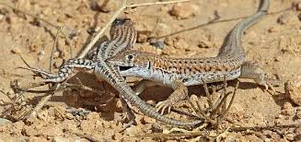
معرفة الجنس Sex Recognition
مثل هذه المظاهر ليست أدلة مؤكدة وواضحة في معرفة جنس بعض أنواع الزواحف. حيث يقوم بعض الذكور بعدة حركات تجاه الجسم المقابل له فاذا قام هذا الجسم بنفس حركاته فذلك يعني انه ذكر , اما اذا حدثت حركات مخالفة لحركاته فذلك يعني انها انثى أو انه جسم أخر غير معروف ولكنه غير مؤذي . بعض هذه الحركات تعتمد على الرائحة واللمس. ولكل نوع من انواع الزواحف حركاته الخاصة به.
Dr. Mohammed K Al-Sadoon

Slide 13
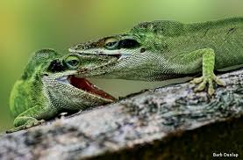
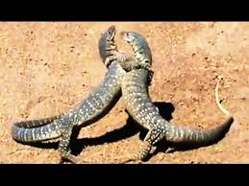
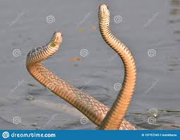
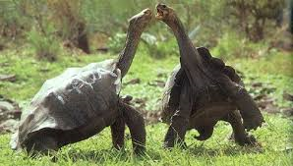
معرفة الجنس Sex Recognition
قرع الرؤوس عند بعض انواع السحالي تعتبر اشارات لمعرفة النوع وهذا موجود ايضا عند الافاعي والسلاحف . وهذه الظاهرة تعتبر معقدة أكثر مما تبدو. وحركات الرأس تكون الى اعلى والى اسفل بشكل ثابت . بعض انواع السحالي لها غبغب مصفح تعرف بها بين نفس النوع. وهذا التصرف يعني بداية لموسم وضع البيض .
Dr. Mohammed K Al-Sadoon

Slide 14
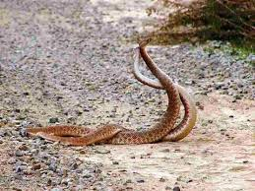
معرفة الجنس Sex Recognition
أكثر ذكور الأفاعي تستطيع معرفة أماكن الاناث عن طريق الرائحة , وبعضها تقوم بالتنافس على الاناث عن طريق رقصات تقوم بها , حيث يقوم الذكران بالتصارع عن طريق التفافهما حول بعضهما البعض ويقوم كل منهما بدفع الاخر لمحاولة التغلب عليه , وتستمر هذه المصارعة حتى يهزم أحدهما الاخر ويستسلم له ثم يفر من أمامه . وقد فسر بعض العلماء هذه المصارعة على انها محاوله لكي يكون الفائز فيها هو صاحب السيادة .
Dr. Mohammed K Al-Sadoon

Slide 15
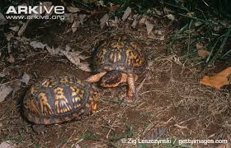
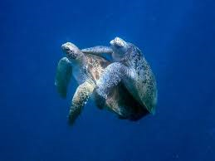
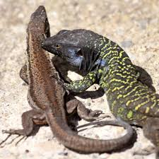
التودد Courtship
الكثير من الزواحف تقوم ببعض الحركات التي تسبق التودد . ومثل هذه الحركات كافية لان تقوم بتمثيل بعض السلوكيات . ذكور السلاحف تتودد الى الاناث في الماء . وكذلك السباحة فوقها أو أمامها حيث يقوم بوضع مخالب يديه الاماميتين على صدفة الانثى . وفترة التودد تختلف من نوع الى آخر في الزواحف وذلك على حسب تمييز الأنثى للذكر .
من تصرفات السحالي في هذا الشأن هو أن الذكر يقوم ببعض الاستعراضات أمام الانثى كما يقوم ايضا بالعض واللمس . وفي بعض الاحيان يمشيان الزوجين بشكل متوازي مع بعضهما البعض ثم يقوم الذكر برفع ذيل الانثى ثم يضع رأسه على ظهرها .
Dr. Mohammed K Al-Sadoon

Slide 16
التودد Courtship
الذكر والانثى في الافاعي يقومان بالالتحام جنباً الى جنب , ثم يلتوي الذكر على الانثى ثم يضع لسانه على جسم الانثى , ثم يقوم الذكر بلف ذيله على ذيل الأنثى وهي مستمرة في عمل بعض الحركات المتموجة .
بعض السلاحف لها اصوات ومنها اصوات لا تسمع الا عند وجود الانشطة الجنسية , ويحدث ذلك اثناء الالتقاء.
بعض السلاحف لها اصوات ومنها اصوات لا تسمع الا عند وجود الانشطة الجنسية , ويحدث ذلك اثناء الالتقاء.
Dr. Mohammed K Al-Sadoon

Slide 17
التودد Courtship
بخلاف الضفادع فان اغلب الزواحف ليس لها أصوات , وفي حالات قليلة جداً يكون الصوت له دور في عملية التودد . الكثير من الافاعي تقوم بالفحيح , هناك نوع منهما يقوم بصفير عن طريق دفع الهواء من رئتيه الى الخارج . وبعضها قد تطلق اصوات مسموعة من على مسافات مختلفة . ولكن الكثير من هذه الاصوات تكون بمثابة تحذير ليس الا .
بعض الاصوات التي يطلقها بعض الذكور غير معروف سببها هل هي بمثابة سلوك جنسي أم بمثابة تحدي للذكور الاخرى او انهما جميعاً .
هناك نوع من التماسيح الامريكية تطلق صوتاً بمعدل (57 في الثانية) ويعتقد ان هذه الاهتزازات في الاصوات انها تستخدم للمناداة .
Dr. Mohammed K Al-Sadoon

Slide 18
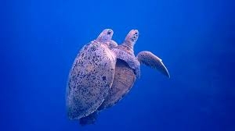
الجماع Copulation
التودد عادة تنتهي بالجماع ولكن ليس دائما فبعض الاحيان يقوم الذكر بالتودد بمجرد رؤيته للأنثى .
السلاحف البحرية تلتقي في الماء , أما الأنواع الأخرى ففي البر حيث يقوم بالركوب على ظهره ووضع يديه الأربع على صدفتها وبعض رأسها ورقبتها . وهذا الوضع يحتاج الى الكثير من الهدوء لأن الذكر قد يفقد توازنه ثم يقع.
Dr. Mohammed K Al-Sadoon

Slide 19
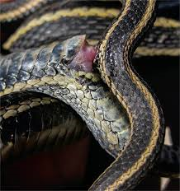
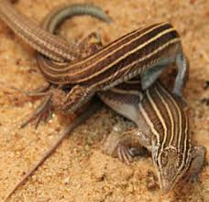
الجماع Copulation
ان وضع الجماع عند التماسيح والسحالي والأفاعي متشابه الى درجة كبيره حيث يقوم الذكر بالاستلقاء الى جانب الأنثى أو فوقها ثم يقوم بوضع ذيله على ذيلها حيث تلتقي فتحتي الشرج لديهما.
في بعض الزواحف مثل التماسيح والسحالي وبعض الافاعي يقوم الذكر بعض رقبة أو رأس الأنثى. وقد يكون السبب هو أن العضة تساعد الذكر على الحفاظ على توازنه اثناء وجوه فوق الانثى , والجماع قد يتم في عدة دقائق وفي بعض الاحيان يصل الى ساعات او حتى يوم كامل . وبعضها يقوم بالجماع لعدة ايام وذلك لتكرار العملية .
Dr. Mohammed K Al-Sadoon

Slide 20
الإخصاب والنمو في الزواحف Fertilization & Development In Reptiles
كل الزواحف تقوم بالإخصاب الداخلي . حيث يتدفق السائل المنوي مباشرة في فتحة التكاثر عند الأنثى وذلك فان هذه العملية يجب ان تتم في وسط مناسب حتى يصل السائل المنوي الى الرحم.
ومن اهم مميزات الاخصاب الداخلي ان السائل المنوي لا يجب ان يكون بكميات كبيرة حتى يصل الى الرحم . وفي هذه الاثناء يعلق الحيوان المنوي بجدار الرحم. وقبل فترة وضع البيض يكون هناك فترة بينهما هي فترة الحضانة.
ان الاخصاب لدى الزواحف يشبه الاخصاب لدى الطيور والثدييات حيث انه يتم بعد فترة قصيرة من وصول السائل المنوي من الذكر. وفي بعض الأنواع منها فان الالتقاء يكون في موسم ثم يكون الاخصاب في موسم آخر.
ان السائل المنوي للزواحف يعيش لفترة طويلة عند مقارنته بالسائل المنوي لباقي الحيوانات والذي يعيش لفترة قصيرة , يتضح لنا من ذلك انه لدى الزواحف يكون حيا لفترة طويلة قد تصل الى اشهر وفي بعض الاحيان عدة سنوات.
Dr. Mohammed K Al-Sadoon

Slide 21
البيوضة , البيوضة الولودة , والولودة Oviparity, Ovoviparity & Viviparity
أغلب الزواحف بيوضة وبعض السحالي والأفاعي ايضا بيوضة سواء عن طريق وجود البيض في قناة البيض او عن طريق وضع البيض ثم تلقيحه . وهذين النوعين لا يوجد فرق بينهما. وقد توجد هاتين الميزتين في نوعين مختلفين من جنسين أحدهما من الأفاعي والأخر من السحالي.
هناك ايضا أنواع من أخرى من الزواحف تلد مثل بعض أنواع الأفاعي وهذه الانواع تحتفظ بصغارها داخل أجسامها في بويضات وعند الولادة تخرج الصغار من البيوض وهي في فتحة المجمع عند الانثى . وهذا النوع من الزواحف يوجد به غدة تقوم بتكوين البيوض داخل جسم الأم. وهذا يتضح بشكل كبير في الافاعي والسحالي التي تعيش في اجواء باردة. والاخصاب ووضع البيض متشابه جدا في جميع انواع الزواحف أما فقس البيض فانه لا يتم الا في الربيع حتى لو طالت مدة الاخصاب ومن الصعب جدا حساب فترة الاخصاب عند الزواحف بشكل دقيق.
Dr. Mohammed K Al-Sadoon

Slide 22
تركيب البيضة وحفظها Egg structure And Deposition
يتم حفظ البيوض المخصبة عند الزواحف على طريقتين : الاولى عن طريق حفظها داخل صدفة داخل الرحم وهذه الصدفة مكونة من بعض المواد المعدنية التي يحتويها جسم الأم. والثانية هي تكوين غشاء رقيق حول الجنين. وفي الطريقة الثانية يكون الجنين بشكل ثابت حتى وقت الولادة. أما في الاولى فان هذه الصدفة يتم تكوينها عن طريق غدد موجودة في قناة البيض عند الأم. وهذه الصدفة تكون قوية لأنها تحتوي على بعض الاملاح .
وعموماً فان هاتين الطريقتين تساعدا على وضع البيض على الارض ولكن ليس في أي مكان لان درجة الحرارة لها دور في ذلك بالإضافة الى ذلك فان الزواحف تختار أماكن مناسبة لوضع البيض بحيث تكون في مكان آمن .
Dr. Mohammed K Al-Sadoon

Slide 23
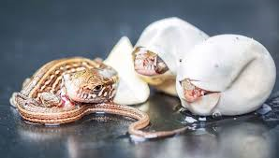
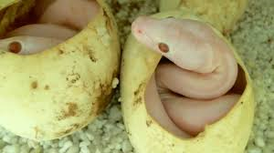
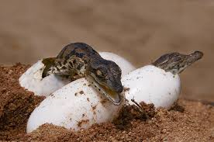
الفقس والولادة Hatching And Birth
الحرارة هي عامل مهم تحرص عليها جميع انواع الزواحف حيث انها تحاول قدر الامكان الحفاظ على حرارة الجنين قبل فقسه أو ولادته. ان فترة الجلوس على البيض تختلف من نوع الى آخر في الزواحف ويعود ذلك الى درجة حرارة المكان والى عوامل أخرى تختلف من نوع الى آخر. فتختلف حتى في نفس النوع تبعاً لدرجة حرارة المكان والزمان فهي تختلف من إقليم الى آخر, بعض انواع الزواحف تحتاج الى اجزاء حادة في اجسامها حتى تساعدها على كسر البيضة , فمثلا هناك نوع من التماسيح لها قرون تساعدها على ذلك . والسحالي والافاعي عن طريق الاسنان . اما في الزواحف التي تلد فان الصغار تأتي في اكياس سرعان ما تتمزق عند خروجها من بطن الأم.
في بداية الامر تكون الصغار مختلفة في الوانها عن ابويها ثم بعد فترة وجيزة تتغير الوانها حتى تصبح مثل أبويها, وعادة ما تكون الصغار جلود ملساء في بداية حياتها.
Dr. Mohammed K Al-Sadoon

Slide 24
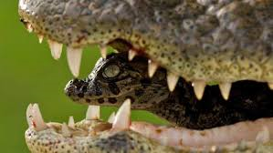
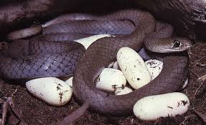
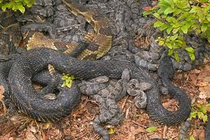
عناية الأبوين Parental Care
بعض الانواع من الزواحف تترك صغارها حال ولادتها وقد لا تراهم بعد ذلك نهائياً. وهذا لا يمنع من وجود زواحف تهتم بصغارها وتحتضنهم , حيث تقوم بعض الاناث بحراسة البيض وعدم تركها لوحدها حتى انها تنقلها معها اينما ذهبت وفي بعض الاحيان تضعها في الشمس للحفاظ على حرارتها .
من انواع الزواحف التي تحمي صغارها بعض الافاعي التي تقوم الانثى فيها بالحركة حول البيض والاحتكاك بها حتى تبقى درجة حرارتها ثابته . وتبقى الا جانبها لمدة سته اسابيع لا تتركها الا عندما تذهب للغذاء.
افضل انواع الزواحف محافظة على صغارها التماسيح الأمريكية عندما تبقى مع صغارها حتى تبلغ سنه أو أكثر وذلك لحمايتها من التماسيح الأخرى.
Dr. Mohammed K Al-Sadoon

Slide 25
النمو والنضج ومدة الحياة Growth, Maturity And Longevity
تكون الزواحف مهيئة لان تبيض بعد أن يكتمل نموها , ولذلك فان الامور الجنسية لديها تبدا حين وصولها الى حجم معين وليس الى سن معين .
ذكور السلاحف تكون جاهزة لممارسة الجنس عندما يصل عمرها ما بين سنتين الى خمس سنوات , أما الاناث فمنذ أن تبلغ الثالثة من عامها وبعضها عندما تبلغ الثامنة من عمرها .
التمساح الامريكي لا يكن جاهزاً للتكاثر حتى يصل طوله الى مترين وذلك عندما يكون عمرها ست او سبع سنوات .
بعض السحالي والافاعي عندما يكون عمرها حوالي ثلاث سنوات . بعض الانواع من الأفاعي تتكاثر عندما يكون عمرها احدى عشر شهراً.
Dr. Mohammed K Al-Sadoon

Slide 26
النمو والنضج ومدة الحياة Growth, Maturity And Longevity
الزواحف في بداية حياتها تنمو بشكل سريع ومن ثم يكون ذلك بطيئاً. وبعض الانواع تصل الى حجم معين ثم يتوقف نموها , وبعضها الأخر يستمر ولكن بشكل بطئ.
إن معرفة معدل اعمار الزواحف مبني على بعض العينات الموجودة في المختبرات. تعيش السلاحف فترات اطول من فترات حياة الثعابين , والثعابين اطول عمراً من السحالي . وهناك علاقة سلبية بين درجة نشاط الحيوان وبين مدة حياته.
Dr. Mohammed K Al-Sadoon

